Slide 1
数字逻辑
主讲：刘晓升
苏州大学计算机科学与技术学院
liuxiaosheng@suda.edu.cn
115/11/07

Slide 2
知识点48：
同步时序逻辑电路设计(8)
集成电路的应用----序列信号发生器
115/11/07

Slide 3
序列信号发生器
    序列信号——在时钟脉冲作用下产生的一串周期性的二进制信号。
    如：
    01010发生器，在输出端连续输出
    01010 01010 01010 01010
115/11/07

Slide 4
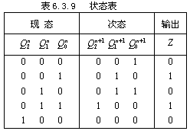
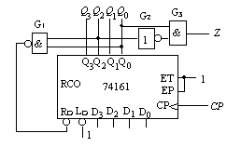
用计数器组成序列信号发生器
例：用74161及门电路构成序列信号发生器。
其中74161与G₁构成了一个模5计数器。
，因此，这是一个01010序列信号发生器，序列长度P=5。
115/11/07

Slide 5
用计数器组成序列信号发生器
例 试用计数器74161和数据选择器设计一个01100011序列发生器。
115/11/07

Slide 6
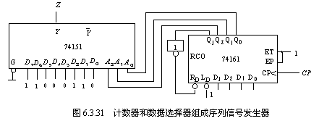
用计数器组成序列信号发生器
解：由于序列长度P=8，故将74161构成模8计数器，并选用数据选择器74151产生所需序列，从而得电路如图所示。
115/11/07

Slide 7
用移位寄存器组成序列信号发生器
115/11/07

